Slide 1
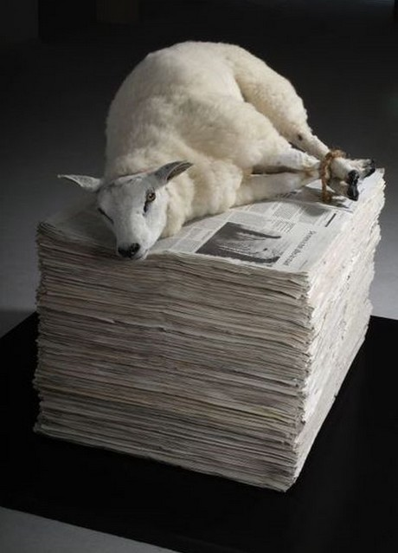
Notes:
1

Slide 2
God is vermoord
Notes:
2

Slide 3
God is vermoord
filosofen: ‘God is dood’
Notes:
3

Slide 4
God is vermoord
filosofen: ‘God is dood’
rampen: Hij doet er niets aan
Notes:
4

Slide 5
God is vermoord
filosofen: ‘God is dood’
rampen: Hij doet er niets aan
dus: we schrijven Hem af
Notes:
5

Slide 6
God is vermoord
‘God is dood’
God: een offerlam
Notes:
6

Slide 7
God is vermoord
‘God is dood’
God: een offerlam
wij: dwaas!
Notes:
7

Slide 8
God is vermoord
‘God is dood’
God: een offerlam
wij: dwaas! (1 Kor. 1, 23)
Notes:
8

Slide 9
God is vermoord
‘God is dood’
God: een offerlam
wij: dwaas! (1 Kor. 1, 23)
boos!
Notes:
9

Slide 10
God is vermoord
‘God is dood’
God: een offerlam
wij: dwaas! (1 Kor. 1, 23)
boos! (Matteüs 16, 22)
Notes:
10

Slide 11
God is vermoord
‘God is dood’
God: een offerlam
wij: dwaas! (1 Kor. 1, 23)
boos! (Matteüs 16, 22)
verdrietig…
Notes:
11

Slide 12
God is vermoord
‘God is dood’
God: een offerlam
wij: dwaas! (1 Kor. 1, 23)
boos! (Matteüs 16, 22)
verdrietig… (Lucas 7, 37)
Notes:
12

Slide 13
God is vermoord
‘God is dood’
God – een offerlam
in onze plaats…
Notes:
13

Slide 14
God is vermoord
‘God is dood’
God – een offerlam
in onze plaats…
een kapotte wereld, door ons
Notes:
14

Slide 15
God is vermoord
‘God is dood’
God – een offerlam
in onze plaats…
een kapotte wereld, door ons
onschuldige slachtoffers, door ons
Notes:
15

Slide 16
God is vermoord
‘God is dood’
God – een offerlam
in onze plaats…
een kapotte wereld, door ons
onschuldige slachtoffers, door ons
wij hebben God nodig
Notes:
16

Slide 17
Notes:
17

